Slide 1
Observatoire 2011 des biotechnologies santé en France
Diagnostic et pistes de travail
Dr Annick SCHWEBIG
Présidente du Comite biotechnologies du leem
27 JUIN 2012

Slide 2
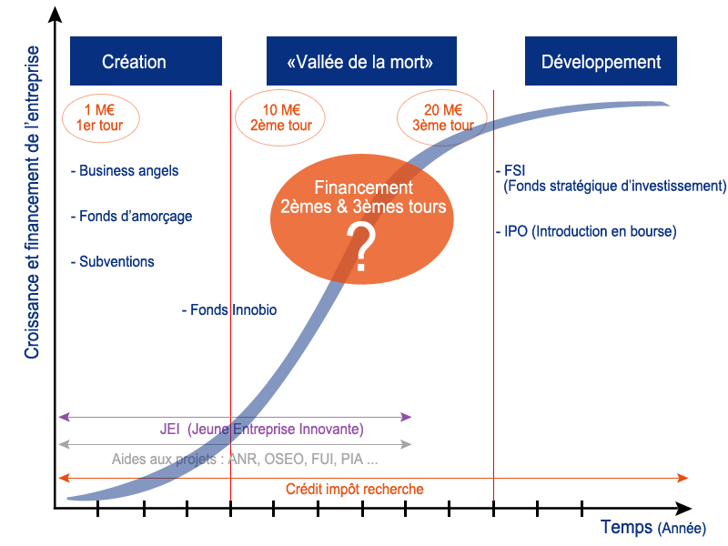
Financement : remédier à la « vallée de la mort »

Slide 3
Financement : intervenir sur le maillon spécifique des 2èmes et 3èmes tours.
l’étape de la création d’entreprises est bien financée (1er tour).
le nombre d’acteurs du capital risque est en baisse rendant difficiles les 2èmes et 3èmes tours.
il est nécessaire d’intervenir sur ce maillon spécifique pour assurer la continuité des investissements.
une des pistes a étudier pourrait être de créer un fonds de croissance dédié aux 2èmes et 3èmes tours de financement.

Slide 4
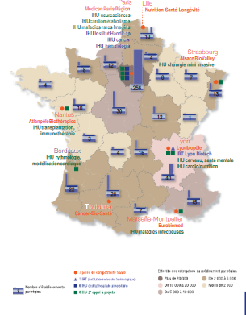
Partenariat: faciliter la maturation des sociétés de biotech

Slide 5
Partenariats: soutenir tous les maillons de la filière santé et accentuer le maillage PME / grands groupes
Le modèle d’innovation en santé passe par la multiplication de collaborations performantes. Elles peuvent exister au sein des pôles, ainsi que des IHU, IRT… mis en place par les investissements d’avenir
La mise en place de partenariats public-privé (PPP) constitue un autre élément clé de l’innovation en santé. Ils peuvent prendre la forme de projets de R&D, d’accords de licences ou de projet de plateforme.
En 2010, une étude ARIIS a recensé 258 PPP noués dans le domaine de la santé. (98% étaient des projets de R&D)
Le maillon faible reste l’interaction entre PME et grands groupes
Il faut soutenir la filière santé en établissant un dialogue et une concertation soutenue entre acteurs.
5

Slide 6
Développer les synergies des expertises et l’emploi : mettre en place un « hub » biotech
OFFRES DE FORMATIONS CONTINUES
BIG PHARMA
OFFRES DE COMPETENCES
PARTAGEES
PME/TPE
AIDE A L’ACCES AUX FINANCEMENTS
CCI
COACHING RENCONTRES
PLATEFORME COLLABORATIVE
ANALYSES PROSPECTIVES
POLES DE
COLLECTIVITES TERRITORIALES
COMPETITIVITE
UN GUICHET NUMERIQUE UNIQUE POUR IDENTIFIER, REPÉRER ET METTRE
EN COMMUN LES OFFRES DE FORMATION / COMPETENCES.
6

Slide 7
Les offres gérées par le hub
OFFRES FORMATION: modules de formation continue sur mesure
Stages « business et médicament » pour les biotech (Leem /OPCA Défi
Stages de management RH du projet « Défi Biotech santé » (Medicen)
Plato (CCIP)
Stages type Lyon Biopole
Rencontres type « Biotuesday »
COACHING ET RENCONTRES
Rencontres entre BIG PHARMA ET PME Biotech
Accent sur témoignages et retours d’expériences
Partage d’études prospectives sur les biotech (immunothérapie, nanotechnologies, métiers d’avenir…°
7

Slide 8
Les offres de compétences et d’aides à l’accès aux financements
OFFRES DE COMPETENCES PARTAGEES: aides à l’accès à
des groupements d’employeurs biotech (Compétences Biotech en Rhône -Alpes, Bioskill en IDF)
des plateformes de partage de compétences
partages de services
AIDES A L’ACCES AUX FINANCEMENTS
pour les projets de R&D
pour la formation continue
8

